Slide 1
第六组
Github小组合作项目

Slide 2






小组人员分配
项目安排计划
平行文本
项目流程安排
翻译要求
术语表
遇到的困难及解决方法
目录

Slide 3
小组人员分配
项目经理、翻译人员及审校人员
翻译人员及审校人员
黎莹莹1610205221（Leeyingying0915）
张富晏1610202251（zhangfuyan)
曾钰婷1610202251(Yoko-zeng)
舒杰1610602272(SUZY1214)
刘山1610403114(Liushan-unique)
田兴清1610403118(tianxingqing)
项目经理
黎莹莹（1610205221）
[github账号Leeyingying0915]
任务：主要负责fork任务，对任务进行预处理，然后在GitHub中创建小组，并合理的给小组成员分配任务，以便可以高效的完成整个任务。

Slide 4
项目安排计划表
12月22日 项目经理在客户处fork需要翻译的文件
12月22日 项目经理整合需要翻译的资料，并在GitHub上面创建小组
12月22日 项目经理分布任务给小组成员
12月23日 小组译员开始集中翻译
12月23日 小组审校人员对译文进行审校，审校完成和提交到小组内
12月23日 项目经理merge译员的翻译，并对译文进行整合
12月24日 项目经理再次核查翻译文件，最终提交给客户

Slide 5
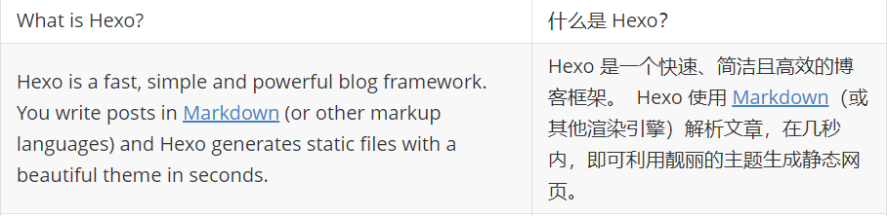
平行文本
Hexo也是一款快速、简洁且高效的博客框架。软件使用中的部分术语与Github相似，十分具有参考意义。

Slide 6
\1. 项目建立和实施各个步骤需按照既定实施计划表严格执行
\2. 小组成员需齐心协力去完成翻译项目
\3. 翻译过程中出现问题需提出来，以便及时解决，提高工作效率
项目流程要求

Slide 7
翻译要求
译前要求
\1. 平行文本需要找一个与翻译文本类似的文本，而且翻译的类容也应术语科技类
\2. 翻译软件统一使用MemoQ
\3. 熟读需要翻译的内容
译中要求
\1. 术语不允许译错
\2. 格式需按照既定的格式翻译
\3. 不会翻的内容需要按照积极查询、小组讨论、确定译文这一流程翻译
\4. 数字翻译统一哦翻译成阿拉伯数字
\5. 网页代码中出现的英文不需要翻译
\6. 组员需全部参与翻译和审校过程，期间确保翻译术语的统一和译文的准确性
译后要求
\1. 翻译完成后译员需对译文进行一次审查，现问题及时修改
\2. 针对审校提出的问题，对自己的译文积极修改
\3. 译员需及时完成翻译并提交，审校人员需对译文提出合理意见并及时反馈给译员，以确保翻译流程及时有效进行

Slide 8
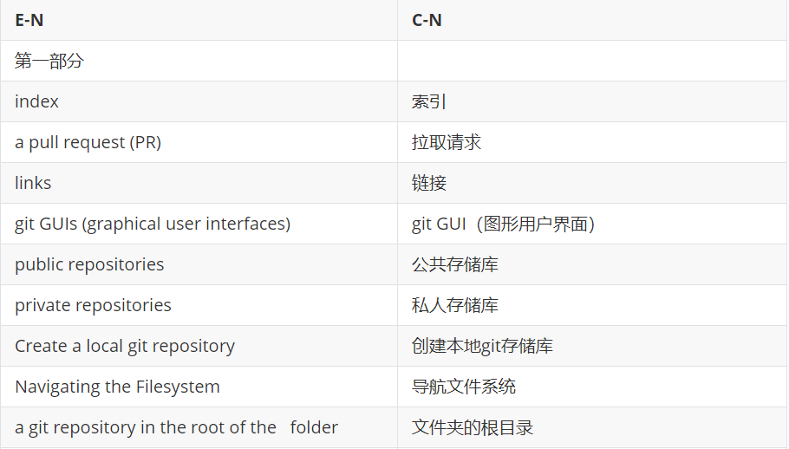
术语表

Slide 9
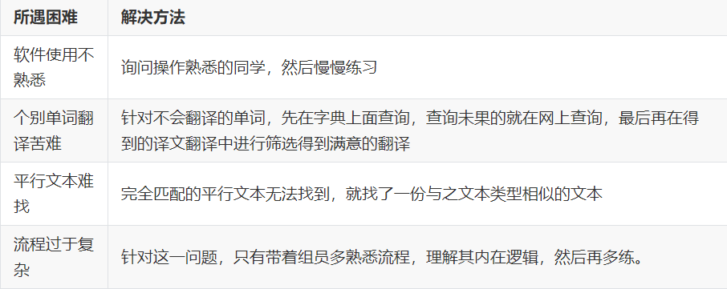
遇到的困难和解决方法

Slide 10
THANK YOU

